Slide 1
Conversatorio
Proyectos de preservación biocultural y desarrollo sustentable
con el doctorando
Adolfo Calvo Redondo
(CREDA – Université Sorbonne Nouvelle, París, Francia)
en la Unidad Ejecutora
en Ciencias Sociales Regionales y Humanidades
(UE CISOR – UNJu – CONICET)
de Jujuy
02/03/2023
Notes:
Agradecer invitación y la presencia de los presentes.
Presentarme- Vinculación actual con el CREDA - USN
director Jean Foyer,
eje de trabajo: Transiciones Ecológicas en las Américas (David Dumoulin Frank Poupeau).

Slide 2
2018: una odisea en la Puna…
Protocolo de Nagoya
Formación Etnobotánica Aplicada - Universidad de Lille
Convención
Estudios
(sin financiación)
Régimen de acceso a la Biodiversidad de la Provincia de Jujuy. Vol. Resolución Nº15/2013-SGA.
INECOA
Convenio de Pasantía: Las Plantas de origen europeo incorporadas a prácticas de medicina tradicional andina
Máster Estudios Amerindios (UNED)
Ministerio de Ambiente de Jujuy
Métodos cuantitativos
(+ herborización)
INFORME
+ Herbario
+ Muestroteca
Permiso de herborización y registro de saberes
Métodos cualitativos (entrevistas semiabiertas)
LaBoSyE – FCA – UNJu - CONICET
La Puna
Revisión geobotánica
Acceso al terreno
Más de 200 plantas con valor de uso
Vínculo etnológico
Red de colaboración local
INTA Abra Pampa
18 inter-locutores
Contrato de Consentimiento Previo e informado
Notes:
Presentación de mi trabajo e introducción a la problemática
En junio de 2018, realicé en relación con el INECOA-LaBoSyE (UNJu) un estudio de etnobotánica cuantitativa sobre el uso de plantas medicinales en la red de colaboración campesina kolla de la estación de altura del INTA de Abra Pampa. Fue a partir de esta experiencia que he construido mi problemática y mi proyecto de tesis.
Con este esquema, quiero mostrarles cuáles fueron mis condiciones sociales de producción científica en 2018. Comprobarán que mi trabajo estuvo muy determinado por diversas instituciones de formación, de investigación y de regulación.
Dentro de estos condicionantes, distingo dos tipos de determinantes:
-positivos (formación en metodologías) A izquierda en verde y en morado. Formaciones de Lille y UNED.
-y negativos (restricciones, burocracia “desde arriba”). En Rojo, a la derecha / arriba. (A esto añadir la falta de tiempo y de recursos ya que la estancia me la financié yo de mi bolsillo).
En esta diapositiva quería explicarles que los condicionantes sociales no solo afectaron directamente a mi trabajo, sino sobre todo a mi relación con el terreno: (señalar “vínculo etnológico”) (señalar flechas rojas en cada caso… :)
-los 18 interlocutores con quien tenía derecho a hablar,
-las plantas que debía o no estudiar,
-y el tipo de vínculo con el territorio que interesaba demostrar (en términos de patrimonialización biocultural).
Así, la representatividad etnológica de mi población de estudio está sesgada por todas la limitaciones ligadas al acceso al terreno y a las restricciones impuestas por las autoridades locales.
En este esquema, los informadores de un estudio etnológico dejan de serlo y devienen 18 colaboradores dentro de un proyecto que nos articula “desde arriba” a todos.

Slide 3
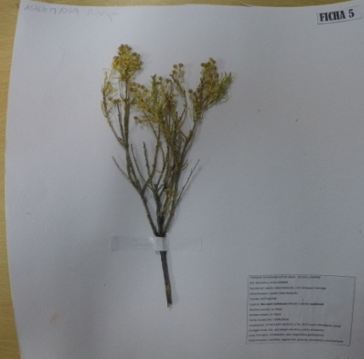
¿qué puedo publicar?
¿qué debo publicar?
INFORME ETNOBOTÁNCIO
Las Plantas de origen europeo incorporadas a prácticas de medicina tradicional andina
Hacer investigación científica, ¿es normal que sea una odisea?
Problemática entre :
Lo que se cuenta. Importancia de los controles y acuerdos institucionales en la investigación.
Lo que no se cuenta. Otros materiales, otras relaciones, otras personas, necesarias para investigar
Notes:
Por suerte, al final de la Odisea, pude contar con una cierta homogeneidad etnológica en mis resultados. (Representada en el “informe etnobotánico”)
Menos mal, pero ¿es normal que hacer investigación sea una odisea?
La posición heroica del investigador forma parte de la construcción social del científico como agente autónomo, disciplinado y crítico. Es posible que estos valores fuesen los que me motivasen a venir hasta Jujuy en 2018 y a seguir adelante hoy en día con mi tesis.
No obstante, a partir de mi experiencia de terreno, constaté que mis colegas necesitan lidiar con las autoridades para sostenerse financieramente y abrirse paso en la carrera académica. No solo basta con la disciplina y el sacrificio individuales, sino que hay que negociar con intereses poderosos.
Así, aunque la reflexividad y el diálogo existiesen, no siempre son narrables.
En mi caso, uno tuvo que hacer la decisión pragmática entre lo que debe contar :
Las Plantas de origen europeo incorporadas a prácticas de medicina tradicional andina (derecha)
y lo que no puede contar (y por qué) :
Saberes etnofarmacológicos ligado a plantas nativas (para evitar denuncias de extractivismo)
Exclusión de información etnológica que escapa a los contratos de consentimiento (para evitar denuncias de biopiratería).
Otros conflictos entre instituciones científicas, o conflictos entre estas y las comunidades (para conservar el acceso al terreno).

Slide 4
Hipótesis : Los científicos de terreno también dialogan con el elefante.
LA CONTROVERSIA Y EL DIÁLOGO CON “LOS OTROS”
¡ Desarrollo sustentable !
¡Patrimonio inmaterial !
¡ Extractivismo No !
¡ Conservación biocultural !
Qué ganas de subir a cosechar mis yuyitos y de conversar con mis vecinos mientras chayamos la tierra
Notes:
En mi formación de etnobotánica, nos enseñan que trabajar con otras culturas pasa por aprender a comunicarse con personas que tienen distintas preocupaciones y perspectivas. Precisamente la antropología y la etnobiología latinoamericanas han jugado un rol importante en la democratización de las ciencias de terreno. De ahí mi interés en investigar acá.
Ahora bien, creo que esta resistencia a una posición autoritaria de la Ciencia es más transversal de lo que parece. Habiendo participado en la compleja red entre INECOA, LaBoSyE, INTA y comunidades kollas, pude constatar que esta sensibilidad social valía tanto para etnobotánicos como para los técnicos veterinarios y agrónomos que trabajaban con campesinos kollas.
Si no existieran esos diálogos entre técnicos y comunidades rurales que creen en la Pachamama, sería imposible comunicarse y, por tanto, nadie podría “hacer su trabajo”. Por eso propongo que el diálogo es en realidad un elefante en la habitación.
Si bien ser científico implica dialogar, las exigencias formales de “hacer ciencia” a veces inducen a ocultar que ciertos diálogos existieron.
Es decir, conocer quiénes son realmente los Otros deviene toda una Odisea.
Como hipótesis, parece que la heteronomía a la que son sometidos los investigadores de terreno en Jujuy va encaminada a excluir al Otro, en particular cuando va en contra de lo que las autoridades científicas pretenden construir. Esto termina por generar una desconfianza de la sociedad civil frente a los científicos, lo que hace todavía más difícil la investigación.
Esta odisea que yo viví parece ser la tónica general, ¿pero por qué no deconstruirla?

Slide 5
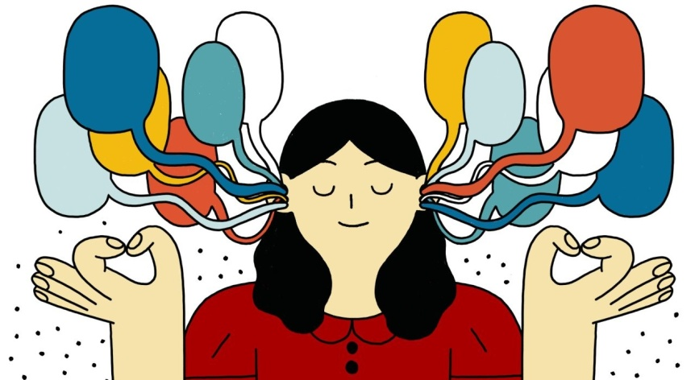
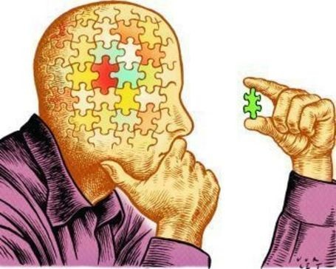
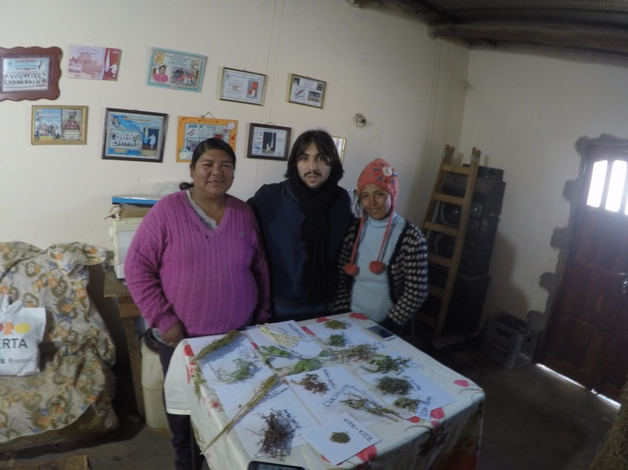
Método y objetivos de trabajo
Antropología del medioambiente y Etnobiología
Análisis de Estudios de Ciencia y Tecnología – Sociología de las Ciencias
Notes:
Convencido de que expertos jujeños llevan realizando una estimulante reflexión social en torno a esta problemática,
con mi tesis propongo un estudio etnográfico de observación participante
para analizar y comprender en qué consiste ser un científico de terreno en Jujuy.
Me interesa cuidar esta simetría con “los otros” en las diferentes formas de aprehender sus relaciones con la naturaleza.
Aportando también mis competencias en etnobotánica y antropología del medioambiente,
me interesan sobre todo aquellas experiencias que se inscriban dentro de trayectorias transdisciplinares,
como proyectos de extensión de expertos, científicos o técnicos naturalistas, que colaboran para con las comunidades rurales.
En concreto, quisiera trabajar en proyectos que se inscriban dentro de las políticas cuyo marco institucional sea del tipo “desarrollo sustentable”, de “conservación del patrimonio biocultural”, o afines.

Slide 6
¡ Muchas gracias ! Adolfo Calvo Redondo (CREDA – USN – CNRS) Contacto: adolcr2@hotmail.com 0033664315793
Notes:
Muchas gracias…
Conversación

